Slide 1
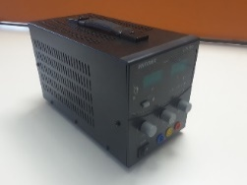
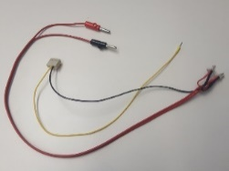
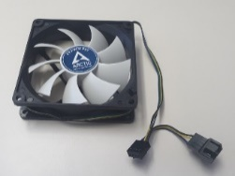
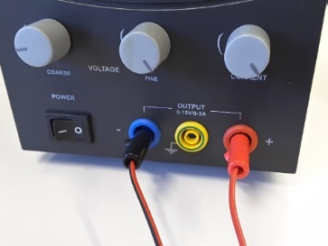
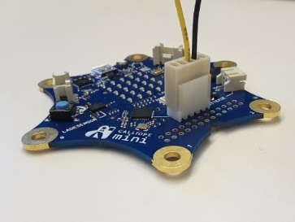
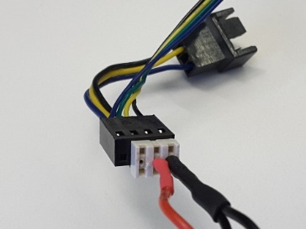
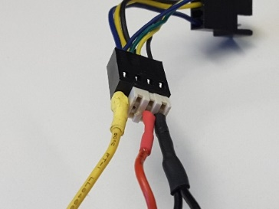
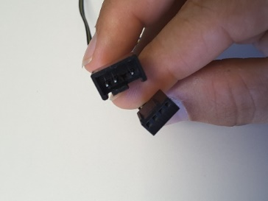
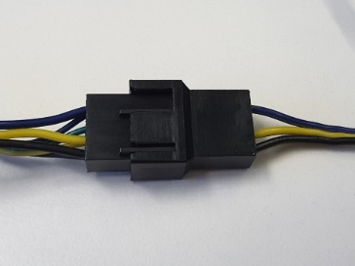

Die Montage der Lüftersteuerung
Benötigte Teile
Anschließen der Lüftersteuerung und der „– Pol“ (Masse) an den Calliope
Netzteil
Lüfterkabel
Lüfter
Anschließen der < Lüfter an eine Spannungsversorgung:
Rot zu Rot (+ Pol)
Schwarz zu Blau (- Pol)
< Lüfteranschluss ohne Steuerleitung
Lüfteranschluss > mit Steuerleitung ﻿
(gelbes Kabel) ﻿
verbinden mehrere in < Reihe geschalteter Lüfter >
(mit und ohne Steu- erungssignal Möglich)
Die Programmierung des Calliope
Mithilfe der Motorensteuerung kann die Lüftergeschwindigkeit beeinflusst werden
Motorgeschwindigkeit wird in % angegeben (0-100%)
Bei der Lüftergeschwindigkeit ist die Wirkung umgekehrt, je niedriger die eingestellte Geschwindigkeit, desto höher ist die Drehzahl

Slide 2
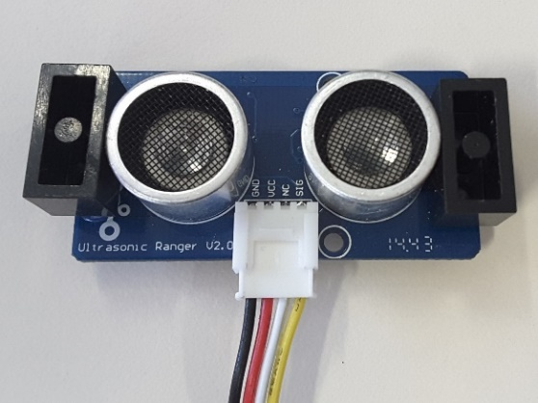
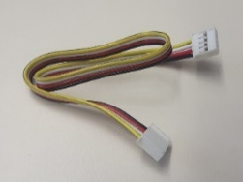
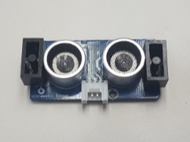
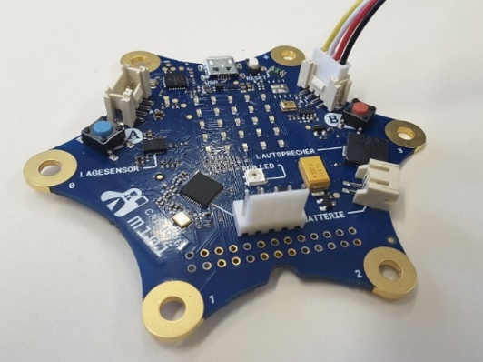
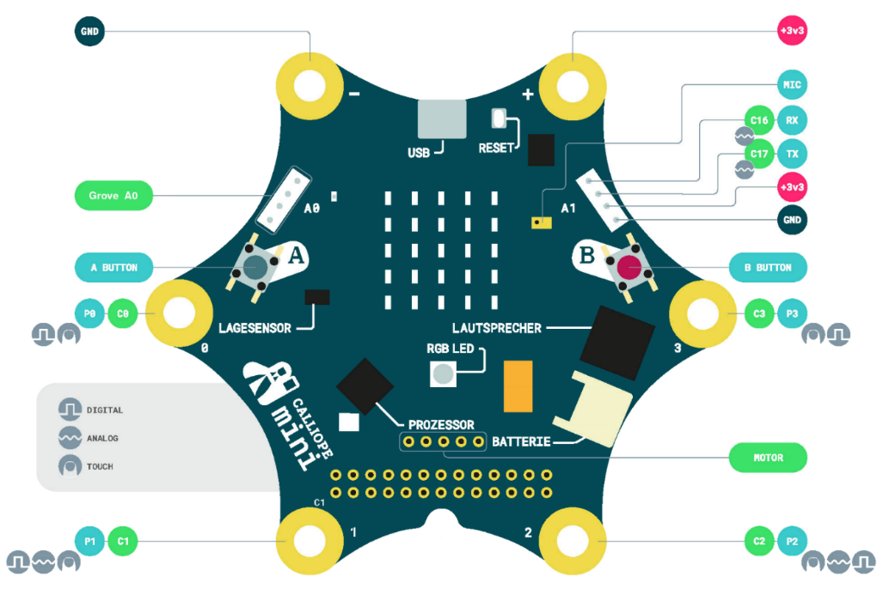



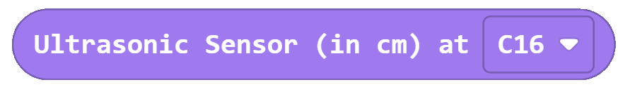
Die Montage des Ultraschallsensors
Benötigte Teile
Gorve-Kabel
Ultraschallsensor
Die Anschlussbuchse und der Stecker sind verdrehungssicher konstruiert.
Aus der Beschriftung geht hervor, dass:
Schwarz Masse/Ground (- Pol)
Rot VCC (+ Pol)
Weiß nicht angeschlossen (NC – not connectet)
Und Gelb das Signalkabel ist
Auf dem Calliope kann der Anschluss ebenfalls nur in einer Richtung eingesteckt werden
Anschluss des Kabels in die Buchse A1 oberhalb des B-Knopfes (da dieser analoge Signale verarbeiten kann)
Wie in der Abbildung oben zu sehen, ist das gelbe Kabel das Signalkabel
Das Signal liegt also am PIN C16 an
Die Programmierung des Ultraschallsensors
Um das Grove-Modul zu nutzen, muss zuerst das Paket hinzugefügt werden (Fortgeschritten – Erweiterungen– Grove)
Anschließend wird unter der Motorensteuerung ein neuer Blockbereich eingeblendet.
Hier gibt es die Möglichkeit den Sensorwert des Ultraschallsensors abzufragen.

Slide 3
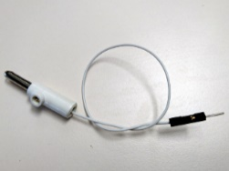
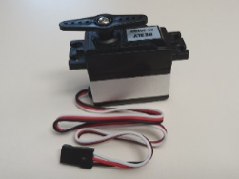
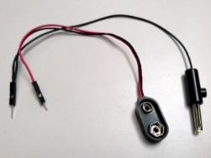
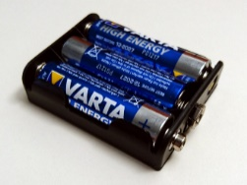
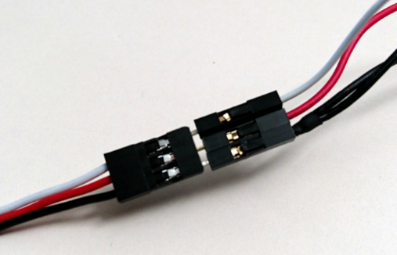

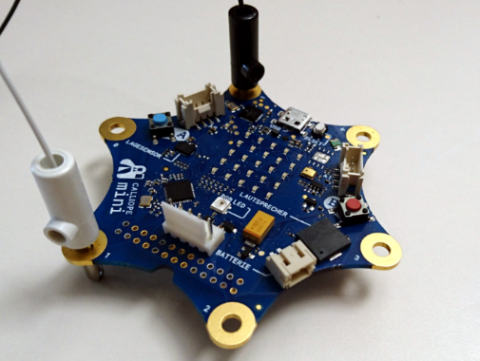




Die Montage des Servomotors
Benötigte Teile
Servo-Signalkabel
Servomotor
Versorgungskabel
Batteriepack
Calliope
Das Signalkabel und das Batterie-Pack-Verbindungskabel entsprechend ihrer Farbcodierung an den Servo-Motor anschließen:
Signalkable für das einstellen des Winkels
Schwarz Masse/Ground (- Pol)
Rot VCC (+ Pol)
Servo
Anschließen des Signalkabels und des Minus-Pols an den Calliope:
Signalkable für das einstellen des Winkels an den Pin „P1“ (da dieser analoge Werte einstellen kann)
Schwarz Masse/Ground (- Pol) mit dem „-“ Pin des Calliope verbinden [Anschluss damit die der Minuspol das gleiche negative Potential hat]
Die Programmierung des Servomotors
Unter „Fortgeschrittene“ im Bereich Pins findet sich die Funktion für die Steuerung eines Servomotors
Mit der Funktion folgender Funktion „setze Winkel von Servo an Pin [P1] auf [180]“ kann ein beliebiger Winkel an den Servo gesendet werden
Der Programmcode wartet nicht auf das erreichen der Position aus diesem Grund wird nach dem Senden des Winkels eine Pause benötigt
Das auslesen des eingestellten Winkels ist nicht möglich (daher Speichern des Winkels in einer Variable)

Slide 4
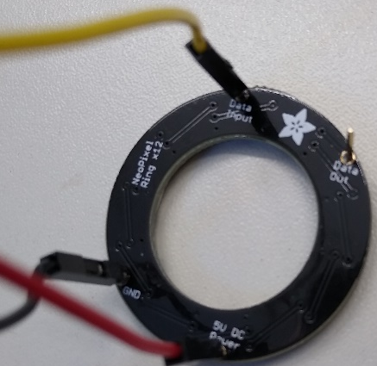
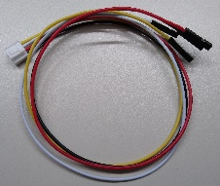
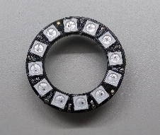

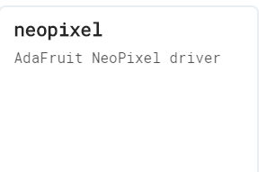


Montage und Programmierung eines Micro/Neopixel-Rings
Benötigte Teile
Gelb Signalkabel
Gorve-Kabel-Female-Jumper
GND
(- Pol)
Neopixel-Ring
Rot VCC (+ Pol)
Die Anschlüsse müssen an die entsprechend beschrifteten Pins angeschlossen werden :
Schwarz Masse/Ground/GND (- Pol)
Rot VCC/Power/5V DC (+ Pol)
Weiß nicht angeschlossen (NC – not connectet)
Gelb ist das Signalkabel (Data Input)
Auf dem Calliope kann der Anschluss nur in einer Richtung eingesteckt werden
Anschluss des Kabels in die Buchse A1 oberhalb des B-Knopfes (da dieser analoge Signale verarbeiten kann)
Wie in der Abbildung oben zu sehen, ist das gelbe Kabel das Signalkabel
Das Signal liegt also am PIN C16 an
Die Programmierung des Micro-/Neopixel
Nach jeder Änderung der Anzeige muss mit dem Block „strip“ anzeigen dies aktualisiert werden.

Slide 5
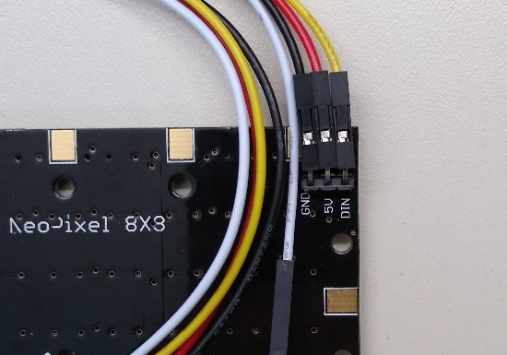
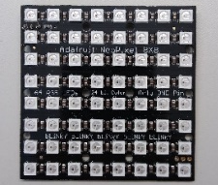
Montage und Programmierung einer Micro/Neopixel-Matrix
Benötigte Teile
Rot VCC (+ Pol)
Gelb Signalkabel
GND (- Pol)
Gorve-Kabel-Female-Jumper
Neopixel-Matrix
Die Anschlüsse müssen an die entsprechend beschrifteten Pins angeschlossen werden :
Schwarz Masse/Ground/GND (- Pol)
Rot VCC/Power/5V DC (+ Pol)
Weiß nicht angeschlossen (NC – not connectet)
Gelb ist das Signalkabel (Data Input)
Auf dem Calliope kann der Anschluss nur in einer Richtung eingesteckt werden
Anschluss des Kabels in die Buchse A1 oberhalb des B-Knopfes (da dieser analoge Signale verarbeiten kann)
Wie in der Abbildung oben zu sehen, ist das gelbe Kabel das Signalkabel
Das Signal liegt also am PIN C16 an
Die Programmierung des Micro-/Neopixel
Nach jeder Änderung der Anzeige muss mit dem Block „strip“ anzeigen dies aktualisiert werden.

Slide 6
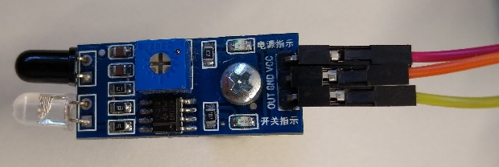
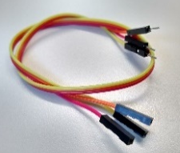
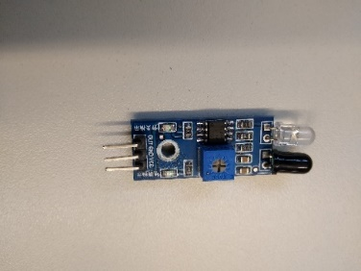
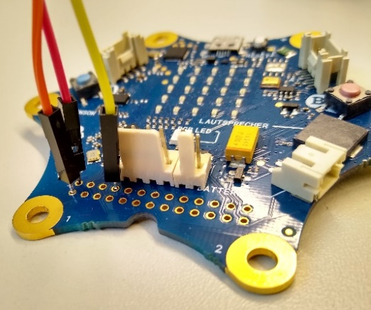
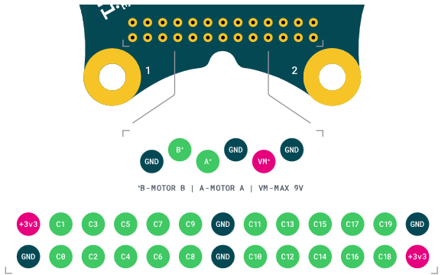



Die Montage des Infrarotsensors
Benötigte Teile
*
Jumper-Kabel
Male/ Female
Infrarotsensor
* Mit einem Schraubendreher kann die Empfindlichkeit eingestellt werden.
Der Sensor besitzt drei Anschlüsse:
GND auch Ground oder Masse(- Pol)
VCC (Spannungsversorgung, + Pol)
Und OUT hier mit gelben Signalkabel
Anschlüsse werden wie folgt verbunden:
Das rote Kabel VCC (am Sensor) wird in den 3,3V des Calliope gesteckt
Das orangene Kabel bildet die Masse Verbindung
Das Gelbe Signalkabel verbindet OUT und den C5-Kontakt des Calliope.
-
+
OUT
Achtung! beim anschließen darauf achten, dass + und – korrekt angeschlossen sind
Die Jumper-Kabel können direkt in die Pins gesteckt werden (sind dann aber sehr lose) mit einer aufgelöteten Buchsenleiste halten diese fester
Die Programmierung des Infrarotsensors
Aus dem Bereich „mehr“ werden folgende Befehle von Pins benötigt:
Um den Infrarotsensor nutzen zu können muss die „Anziehungskraft“ an diesem Pin „nach oben“ gezogen werden.
Das auslesen der Sensoren erfolgt über den Baustein digitale Werte auslesen

Slide 7
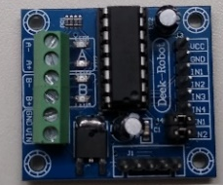
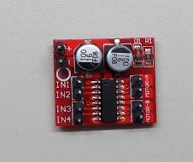
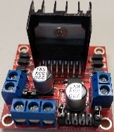
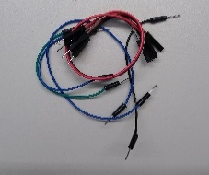
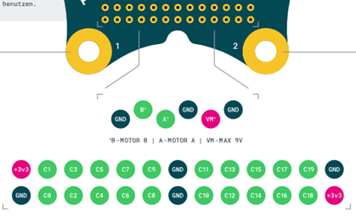


H-Brücke und DC-Motoren am Calliope
Benötigte Teile
Doppel H-Brücke (L293D)
Doppel H-Brücke
(L293D)
Doppel H-Brücke (L298N)
Kabel
Auf den Motorshield‘s sind die Anschlüsse beschriftet und müssen wie folgt verbunden werden:
IN1 = P0
IN2 = P1
IN3 = P2
IN4 = P3
Des Weiteren sind die Motoren A und B an das Motorenshield wie folgt anzuschließen:
Vin oder VCC = + Pol
GND = – Pol
Je nach Modul ist Vcc (Anschluss 5V Logik) schon mit +5V verbunden daher hier NICHT!! den Calliope anschließen.
IN2
IN4
IN1
IN3
Hinweis:
Sollte etwas nicht funktionieren oder der Chip heiß werden trenne sofort die Verbindung zum Calliope und der Batterie!
Lass dir bei einem solchen Problem helfen.
Eine Besonderheit bietet das Modul mit dem L298N IC hier muss auch der GND mit dem – Pol des Calliope verbunden werden
Die Programmierung des DC-Motors
Link zum Motorpaket:
https://github.com/r00b1nh00d/KISS-MINT-MOTOR
Es sollte unter Motor ein neuer Blockbereich mit dem Namen „KissMintMotor“ auftauchen
Mithilfe der Funktion „DigitalMotor Motor A Richtung vor“ kann dem angeschlossenen Motor die Richtung angegeben werden.
Der Block ermöglicht es die Motoren A und B separat oder A+B gleichzeitig anzusteuern.

Slide 8
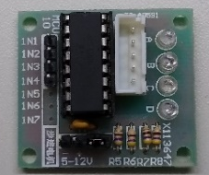
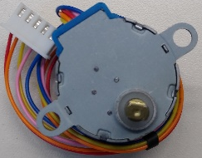

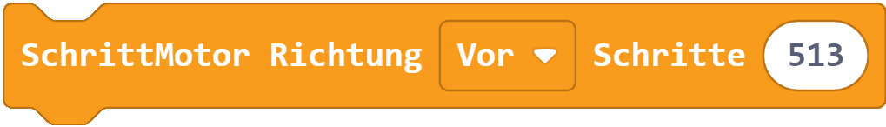
Schrittmotoren am Calliope
Benötigte Teile
Doppel H-Brücke (L293D)
Darlington Array
(ULN 2003)
Schrittmotor 28BYJ-48
Kabel
Auf den Motorshield‘s sind die Anschlüsse beschriftet und müssen wie folgt verbunden werden:
IN1 = P0
IN2 = P1
IN3 = P2
IN4 = P3
Der Schrittmotor kann verdrehungssicher am Darlington Array angeschlossen werden oder an der Doppel H-Brücke wie auf der Platine aufgemalt.
Je nach Modul ist Vcc (Anschluss 5V Logik) schon mit +5V verbunden daher hier NICHT!! den Calliope anschließen.
IN2
IN4
IN1
IN3
Hinweis:
Sollte etwas nicht funktionieren oder der Chip heiß werden trenne sofort die Verbindung zum Calliope und der Batterie!
Lass dir bei einem solchen Problem helfen.
Die Programmierung des Schrittmotors
Link zum Motorpaket:
https://github.com/r00b1nh00d/KISS-MINT-MOTOR
Es sollte unter Motor ein neuer Blockbereich mit dem Namen „KissMintMotor“ auftauchen
Mithilfe der Funktion „SchrittMotor Richtung (Vor) Schritte (0)“ kann dem angeschlossenen Motor die Richtung und die Anzahl der Schritte vorgegeben werden.
Der Schrittmotor kann eine beliebige Anzahl von Schritten in beide Richtungen bewegt werden. Bei einem Motor 28BYJ-48 entsprechen i.d.R. 513 Schritte einer Umdrehung

Slide 9
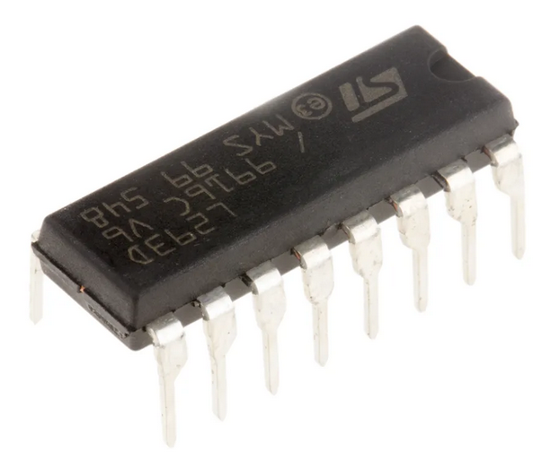
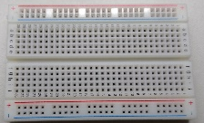
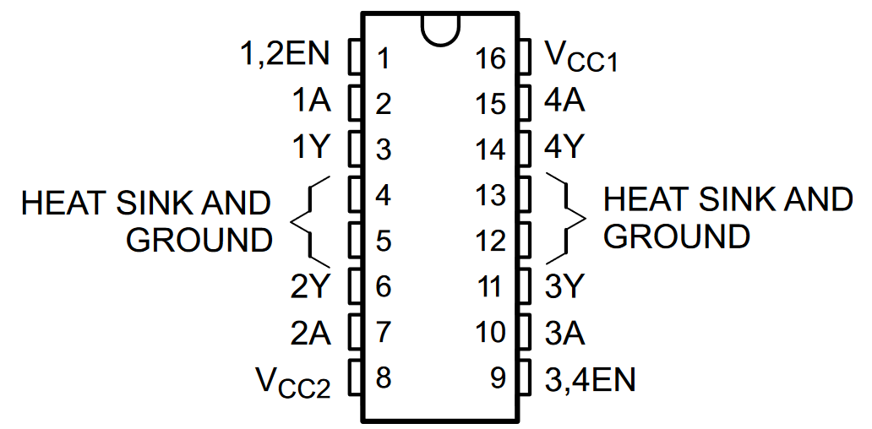
Do It Yourself H-Brücke am Calliope
Benötigte Teile
L293D IC
Steckbrett
Kabel
Hier wird der Chip in die Mitte des Steckbretts gesteckt, sodass erstmal keine der Beinchen miteinander verbunden sind.
Jetzt können 1,2EN und 3,4EN
mit Vcc1 und dem + Pol am Calliope verbunden werden. Die Pins 1A,2A,3A,4A werden mit den Pins P0,P1,P2,P3 am Calliope verbunden. An die Anschlüsse 1Y und 2Y kommt der erste Motor, an die Anschlüsse 3Y und 4Y kommt ein zweiter Motor. Nun wird noch eine Batteriespannung zw. 5V und 12V mit dem + Pol an Vcc2 und mit dem – Pol an einen der Grounds angeschlossen. Zu guter Letzt wird noch einer der Ground-Pins mit dem – Pol des Calliope verbunden.
Spannungsversorgung Logik 3,3V – 7V
IN1
IN3
Anschluss Motor A
Anschluss Motor B
IN2
IN4
Spannungsversorgung Motor (max. 35V)
Die Pins EN1,2 und EN3,4 kann mittels PWM Signal die Motorgeschwindigkeit gedrosselt werden. Wir verbinden Vcc1 mit +5V
Auszug aus dem Datenblatt des L293D
Hinweis:
Sollte etwas nicht funktionieren oder der Chip heiß werden trenne sofort die Verbindung zum Calliope und der Batterie!
Lass dir bei einem solchen Problem helfen.
IN2
IN4
IN1
IN3
Die Programmierung des DC-Motors
Link zum Motorpaket:
https://github.com/r00b1nh00d/KISS-MINT-MOTOR
Es sollte unter Motor ein neuer Blockbereich mit dem Namen „KissMintMotor“ auftauchen
Mithilfe der Funktion „DigitalMotor Motor A Richtung vor“ kann dem angeschlossenen Motor die Richtung angegeben werden.

